Slide 1
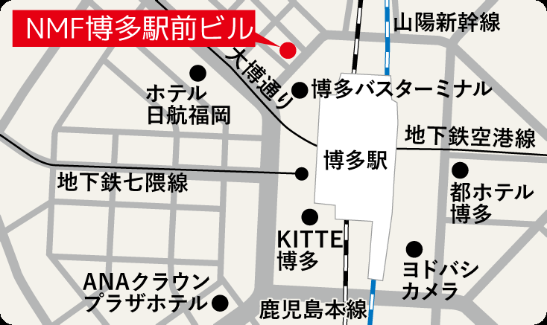
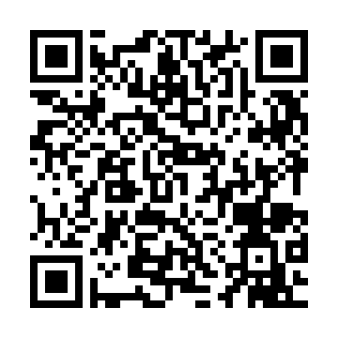
博多事業所
就職を目指す障がいのある方へ
日 時
^{4月} ^{5日}
（土）
5月24日
（土）
6月21日
Let’s Chal^{lenge !!}
（土）
13:30-15:30
（受付時間：13:15～）
会 場
福岡県福岡市博多博多駅前1-15-20
NMF博多駅前ビル10F
対
象
者
・一般企業への就職を目指す障がい者の方
・就労移行支援について知りたい方
就労移行支援についての説明は裏面をご覧ください。
お電話またはWeb
お申込み 方法
092-477-3677
Web申し込み フォーム
（平日10:00～18:00）
オープントレーニングとは？
就職を目指す障がいのある方やそのご家族、 支援者を対象とした見学・体験説明会です。
当 日 の プ ロ グ ラ ム
プログラム.1
プログラム.2
プログラム.3
サービスの流れ
トレーニング体験
個別相談
①チャレンジド・
アソウについて
①コミュニケーション
「就職先で言いたいことをうまく伝えられるだろうか」などの不安を抱えている方は多いです。チャレンジド・アソウではゲームやワークを取り入れ、楽しくコミュニケーション力を身につけるトレーニングを実施しています。
当日はその一部を体験していただきます。
現状の不安や就
職について、どのようなこともお気軽にご相談ください。
②就労までの
流れに
ついて
②パソコン
就職のために多くの方がワードやエクセルの基本操作を習得したいと考えています。チャレンジド・アソウは文字入力から実践スキルまで個々のレベルに合わせた課題を用意しています。今回はエクセルで表作成を行い、ちょっとした裏ワザをお伝えします。
※希望者のみ

Slide 2
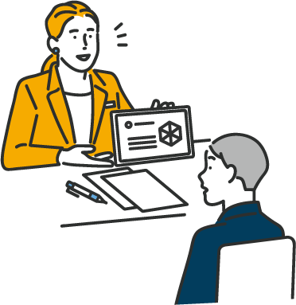
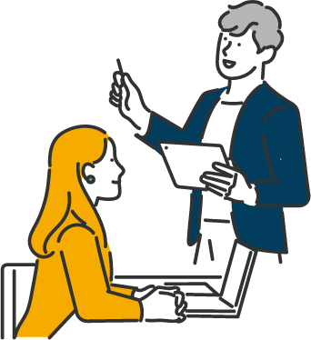
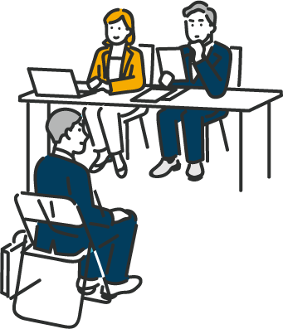
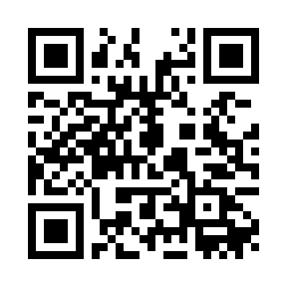
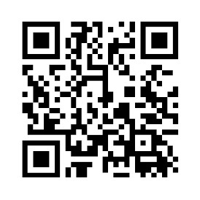
就労移行支援事業所とは…
一般企業への就職を目指す障がいのある方を支援する福祉サービスのひとつです。
就労移行支援の流れ
STEP
STEP
STEP
STEP
STEP
4
1
3
1
2
トレーニング
実習
就職活動
定着支援
就職後半年定着率
2023年度実績
92.9％
業界トップクラスの職場定着率
トレーニング、就職活動だけでなく、入社後のサポートも手厚く実施。企業の担当者とも連携し、定期面談や職場訪問など状況に合わせたサポートをおこなっています
93.1％
よくあるご質問
どんな障がいでも利用できますか？
全ての障がい種別の方を受け入れています。障害者手帳が なくても医師の意見書があれば利用できる場合があります。
チャレンジド・ アソウの
カリキュラムは こちら
Q
Q
A
A
▼
Q
Q
A
利用日数などの決まりはありますか？
週1回の通所から可能です。通所のペースは相談しながら 決めています。まずは環境に慣れるところから始めましょう。
A
Q
^{交通費の補助はありますか？}
交通費応援制度を用意しています。
支給条件がありますので、まずはお気軽にお問合せください。
Q
A
A
トレーニングの見学・相談・体験は随時受付中です。お気軽にお問合せください。
お問い合わせはこちら
092-477-3677
Web問い合わせフォーム
【博多事業所】^{（受付時間／平日10:00～18:00）}

